Slide 1
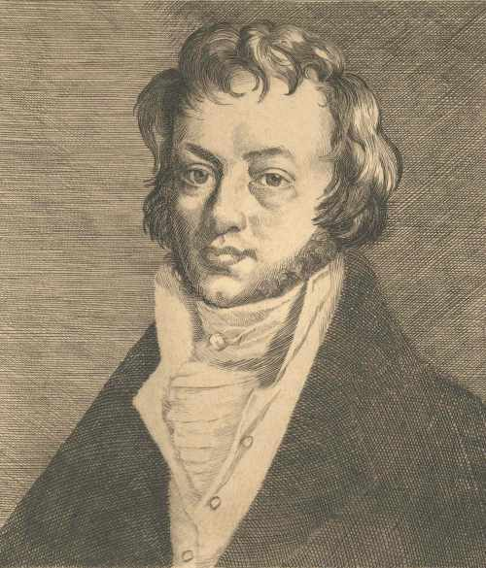
André-Marie Ampère
Zömbik Flórián 12.C

Slide 2
Élete
Az eszes fiúra nagy hatással volt a Nagy Francia Enciklopédia. 1789-ben elkezdődött a francia forradalom, melynek során apját kivégezték.
1796-ban megismerkedett Julie Caronnal, majd Lyonban magántanító lett.
1802-ben Bourg-en-Bresse városban a kerületi központi iskola fizikatanára.
Kinyomatta a szerencsejátékok új elméletéről szóló könyvét, ennek hatására Párizsba hívták repetítornak 1805-ben.
Fizika professzor 1809-től Párizsban, 1824-ben megkapta a Collége de France kísérleti fizikai tanszékét.
1836-ban Marseille városában hunyt el tüdőbajban.

Slide 3
Munkássága
Új tudományágat teremtett: az elektrodinamikát.
Levezette az elektrodinamika egyik alaptörvényét.
Ampère-féle gerjesztési törvény: az elektromos áram és az általa keltett mágneses tér erőssége között fennálló összefüggés.
Ampère-féle balkéz szabály, amely a vezető árama által keltett mágneses tér irányát határozza meg.
Az elsők egyike volt, akik megkülönböztették az atomokat és a molekulákat.
Avogadro-Ampère törvény: minden azonos nyomású és térfogatú gáz ugyanannyi részecskét tartalmaz .
A galvanométer, az elektromos távíró és az elektromágnes feltalálása.

Slide 4
Galvanométer

Slide 5
Elektromos távíró

Slide 6
Elektromágnes

Slide 7
Köszönöm a figyelmet!

